Slide 1
Algoritmos de genéticos
ESCUELA TÉCNICA SUPERIOR DE
INGENIERÍA INFORMÁTICA
Departamento de Lenguajes y Sistemas Informáticos
Curso 2021-2022

Slide 2
Introducción
Problemas de optimización
Se definen por un conjunto de restricciones y una función objetivo
La función objetivo permite calcular un valor para cada una de las posibles soluciones
Se busca la solución que, cumpliendo con las restricciones del problema, minimice (o maximice) el valor de la función objetivo
Los problemas que no son de optimización, pero buscan una o varias soluciones que cumplan las restricciones del problema pueden transformarse en problemas de optimización
En algunos casos la complejidad del algoritmo que resuelve el problema de optimización es demasiado alta
Por ejemplo, cuando el algoritmo es exhaustivo debe encontrar todas las posibles soluciones para poder garantizar que ha encontrado el óptimo

Slide 3
Introducción
Los Algoritmos de Aproximación encuentran soluciones subóptimas cercanas a la óptima, pero con un menor coste de ejecución
En este tema veremos un tipo de Algoritmos iterativos de Aproximación: Algoritmos Genéticos
Son algoritmos iterativos:
Se diseña un Estado cuyos valores representarán las posibles soluciones del problema
La función objetivo se evaluará sobre el estado
Existirá una función que aplicada a cada estado nos indique si representa una solución válida o no, y otra función que calculará la solución asociada a los estados válidos
Se tendrá una condición de parada para decidir cuándo terminan
Son algoritmos aleatorios en el sentido de que los cambios propuestos sobre el estado, en cada iteración, se generan al azar

Slide 4
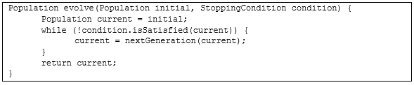
Algoritmos Genéticos
Los Algoritmos Genéticos emulan los mecanismos de la evolución
Estos algoritmos hacen evolucionar una población de individuos sometiéndola a cruces y mutaciones, así como también a una selección de acuerdo con algún criterio
Llamamos generaciones a las sucesivas poblaciones que se van obteniendo haciendo evolucionar la primera de ellas
Asumimos que queremos maximizar la función objetivo
El esquema es de la forma

Slide 5
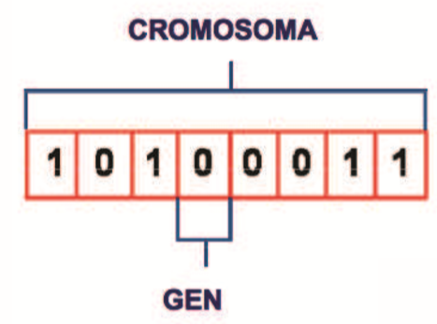
2. Algoritmos Genéticos
La población inicial se suele inicializar de forma aleatoria
Cada individuo es un cromosoma, con un estado interno con dos propiedades visibles:
valor: uno de los posibles valores del espacio de valores
fitness: propiedad que mide el grado de aptitud del cromosoma
El objetivo del algoritmo genético es encontrar el o los individuos que maximizan su fitness tras hacer evolucionar la población
Un cromosoma será del tipo List<T> con algunas operaciones adicionales: cálculo del fitness, mutación y cruce
Los elementos de la lista
los denominaremos genes

Slide 6
2. Algoritmos Genéticos
Mecanismo para obtener la siguiente generación:
Se escogen los mejores individuos de una población según la tasa de elitismo escogida y se pasan a la siguiente generación
Se repiten los siguientes pasos hasta que la nueva generación alcanza el tamaño prefijado:
Siguiendo la Política de Selección elegida se escogen dos cromosomas
En un porcentaje establecido por la Tasa de Cruce se aplica el Operador de Cruce fijado
En un porcentaje establecido por la Tasa de Mutación se aplica el Operador de Mutación fijado
Una política de selección muy usada es la Elección por Torneo
Consiste en seleccionar un grupo de individuos al azar de la población y de entre ellos escoger el mejor

Slide 7
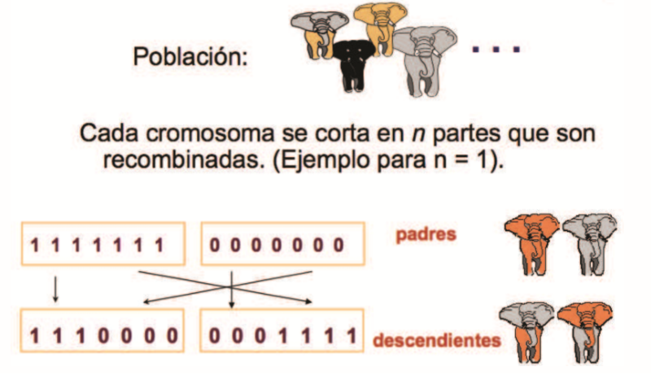
2. Algoritmos Genéticos
Ejemplo de cruce: OnePointCrossover

Slide 8
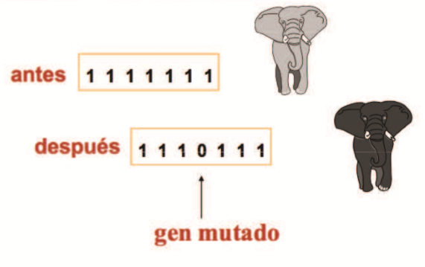
Algoritmos Genéticos
Ejemplo de mutación (representación binaria)

Slide 9
Catálogo de Cromosomas
Cada cromosoma tiene asociado un espacio de valores.
Cromosomas de Rango
Cromosoma binario: Listas de ceros y unos de tamaño n
Cromosoma de rango: Listas de enteros de tamaño n en rangos especificados: a_{i}..b_{i}, i ∈ [0,n):
Cromosoma real: Listas de números reales de tamaño n en rangos especificados: a_{i}..b_{i}, i ∈ [0,n):
Cromosomas Secuencia Normal.
La secuencia normal es una lista de enteros posiblemente con repetición. Por defecto es la lista [0,1,…,n-1]
Cromosoma permutación: Permutaciones de la secuencia normal
Cromosoma permutationsublist: Prefijos de permutaciones de la secuencia normal
Otros tipos de cromosomas:
ValuesInSet, Block, Expression
En algunos casos puede ser necesario diseñar nuevos cromosomas con otros espacios de valores asociados

Slide 10

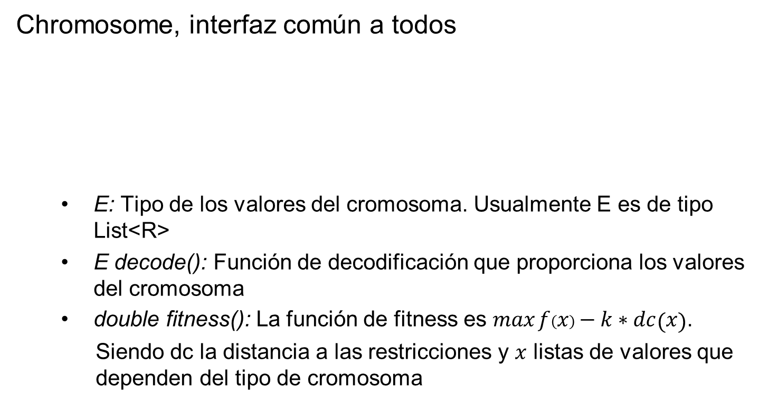
Cromosoma
Chromosome, interfaz común a todos
E: Tipo de los valores del cromosoma. Usualmente E es de tipo List<R>
E decode(): Función de decodificación que proporciona los valores del cromosoma
double fitness(): La función de fitness es $\max{f\left(x\right)−k∗dc\left(x\right)}$.
Siendo dc la distancia a las restricciones y $x$ listas de valores que dependen del tipo de cromosoma

Slide 11
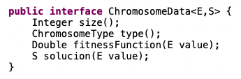
Cromosoma Data
ChromosomeData, una vista con datos adicionales
size(): tamaño de la lista del cromosoma y
type(): tipo del cromosoma
fitnessFunction(E value): cálculo del valor del fitness a partir de los valores
solucion(E value): solución asociada al cromosoma
Cualquier problema debe implementar alguno de sus subtipos: SeqNormalData<S>, ValuesInRangeData<E,S>, ValuesInSetData<S>

Slide 12
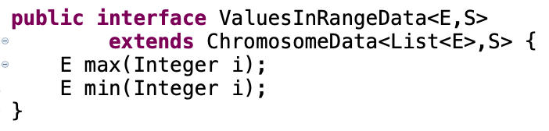
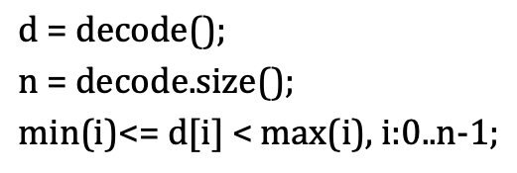
ValuesInRange
ValuesInRangeData<E,S>
Representa una lista de valores de tipo E que están en un rango
3 implementaciones:
RangeChromosome
DoubleChromosome
BinaryChromosome
12

Slide 13
Secuencia Normal
SeqNormalData<S>
Sus valores son listas de Integer que se pueden construir a partir de permutaciones de una secuencia normal
La secuencia normal es una lista de enteros. Por defecto es la lista [0,1,...,n-1]
interface SeqNormalData<S> extends ChromosomeData<List<Integer>,S> {
Integer itemsNumber();
default Integer maxMultiplicity(int index){ return 1; }
default List<Integer> normalSequence() { ... }
default Integer size() { return normalSequence().size(); }
}

Slide 14
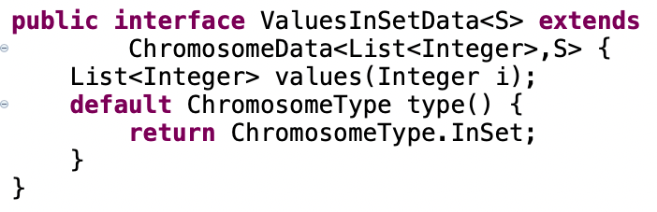
ValuesInSet
ValuesInSetData<S>
Sus valores son listas de enteros que cuyos valores en cada casilla están en un conjunto especificado

Slide 15
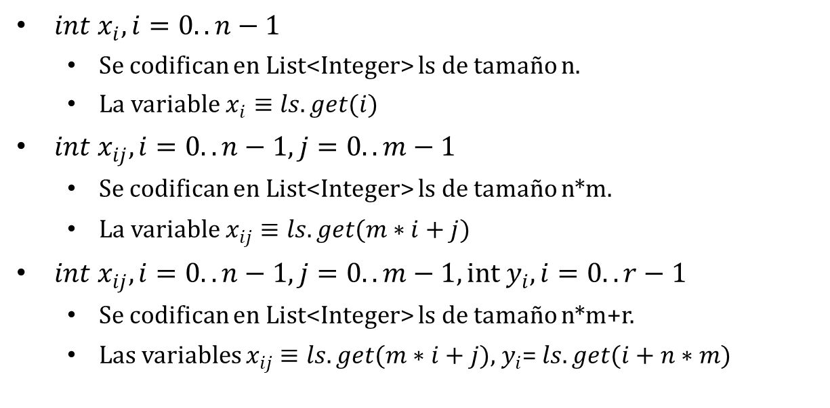
Codificación en listas
$int x_{i},i=0..n−1$
Se codifican en List<Integer> ls de tamaño n.
La variable $x_{i}≡ls.get(i)$
$int x_{ij},i=0..n−1, j=0..m−1$
Se codifican en List<Integer> ls de tamaño n*m.
La variable $x_{ij}≡ls.get(m∗i+j)$
$int x_{ij},i=0..n−1, j=0..m−1,int y_{i},i=0..r−1$
Se codifican en List<Integer> ls de tamaño n*m+r.
Las variables $x_{ij}≡ls.get(m∗i+j)$, $y_{i}$= $ls.get(i+n∗m)$

Slide 16
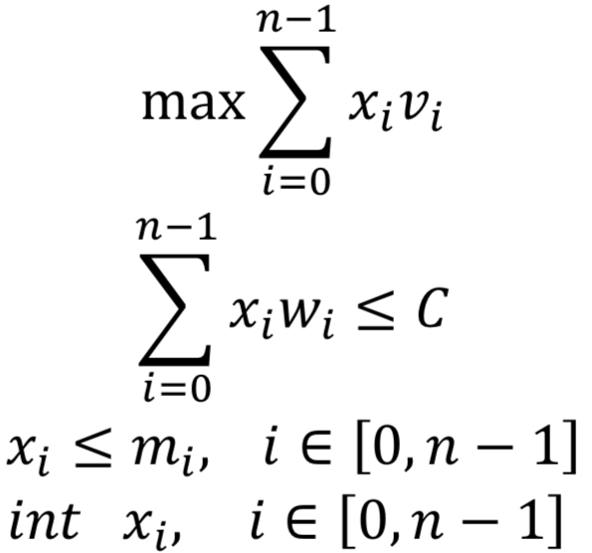
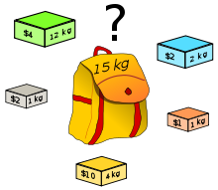


Mochila
Problema de la Mochila:
Cromosoma Range de tamaño n
Penaliza si es mayor que cero
16

Slide 17
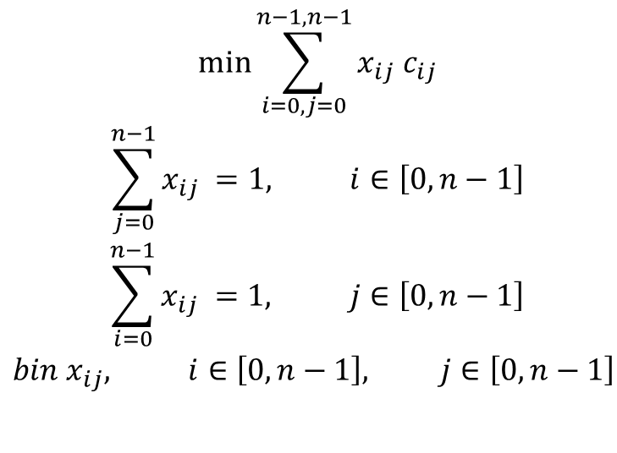

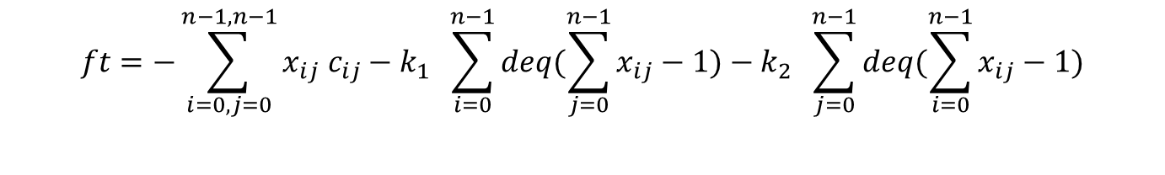
Asignación
$$\begin{matrix}\min{\sum_{i=0,j=0}^{n−1,n−1}{x_{ij} c_{ij}}} \\ \sum_{j=0}^{n−1}{x_{ij} =1, i∈\left[0,n−1\right]} \\ \sum_{i=0}^{n−1}{x_{ij} =1, j∈\left[0,n−1\right]} \\ bin x_{ij}, i∈\left[0,n−1\right], j∈\left[0,n−1\right] \end{matrix}$$
Cromosoma Binario de tamaño $n^{2}$
$$ft=−\sum_{i=0,j=0}^{n−1,n−1}{{x_{ij} c}_{ij}}−k_{1} \sum_{i=0}^{n−1}{deq(\sum_{j=0}^{n−1}{x_{ij}−1)−k_{2} \sum_{j=0}^{n−1}{deq(\sum_{i=0}^{n−1}{x_{ij}−1)}}}}$$
17

Slide 18
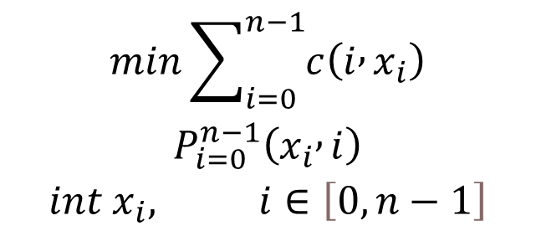
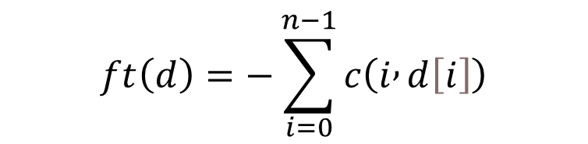
Asignación
$$\begin{matrix}\min{\sum_{i=0}^{n−1}{c\left(i , x_{i}\right)}} \\ P_{i=0}^{n−1}\left(x_{i} , i\right) \\ int x_{i}, i∈\left[0,n−1\right]\end{matrix}$$
Cromosoma Permutacion de tamaño n
$$ft\left(d\right)=−\sum_{i=0}^{n−1}{c\left(i , d\left[i\right]\right)}$$
18

Slide 19
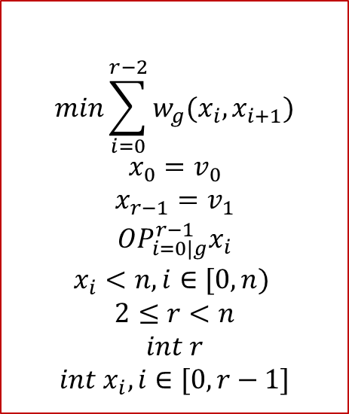
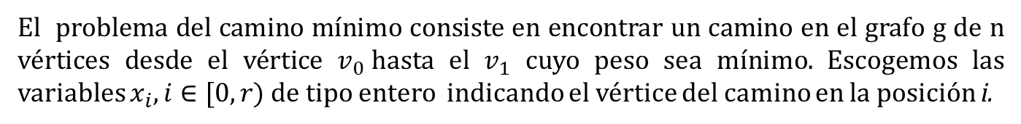
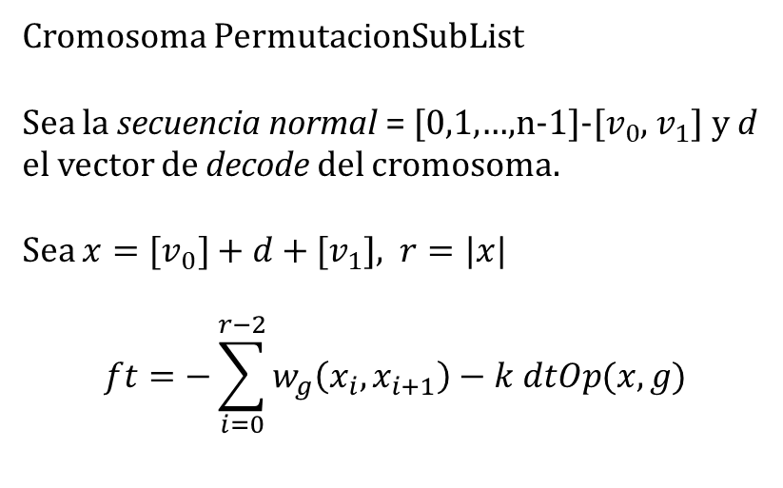
Camino Mínimo en un grafo
El problema del camino mínimo consiste en encontrar un camino en el grafo g de n vértices desde el vértice $v_{0}$hasta el $v_{1}$ cuyo peso sea mínimo. Escogemos las variables $x_{i}, i∈[0,r)$ de tipo entero indicando el vértice del camino en la posición i.
$$\begin{aligned}\min{\sum_{i=0}^{r−2}{w_{g}(x_{i},x_{i+1})}} \\ x_{0}=v_{0} \\ x_{r−1}=v_{1} \\ OP_{i=0|g}^{r−1}x_{i} \\ x_{i}<n, i∈[0,n) \\ 2≤r<n \\ int r \\ int x_{i}, i∈[0,r−1]\end{aligned}$$
Cromosoma PermutacionSubList
Sea la secuencia normal = [0,1,…,n-1]-[$v_{0}$, $v_{1}$] y d el vector de decode del cromosoma.
Sea $x={[v}_{0}]+d+[v_{1}$], $r=|x|$
$$ft=−\sum_{i=0}^{r−2}{w_{g}\left(x_{i},x_{i+1}\right)−k dtOp(x,g)}$$

Slide 20

Anuncios
Problema de los Anuncios
Un canal de televisión quiere obtener el máximo rendimiento (en euros) de la secuencia de anuncios que aparecerá en un corte de publicidad de un máximo de T segundos
El precio final del anuncio (p) dependerá de la posición que éste ocupe dentro de la secuencia
b y c son constantes
Ejemplo:
Análisis y Diseño de Algoritmos
20

Slide 21
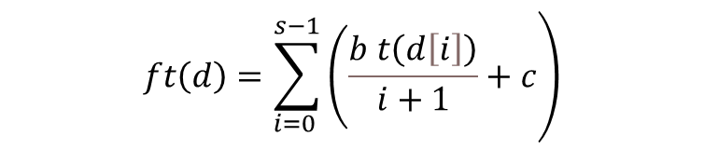
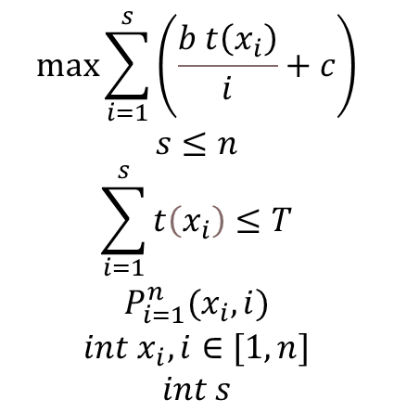
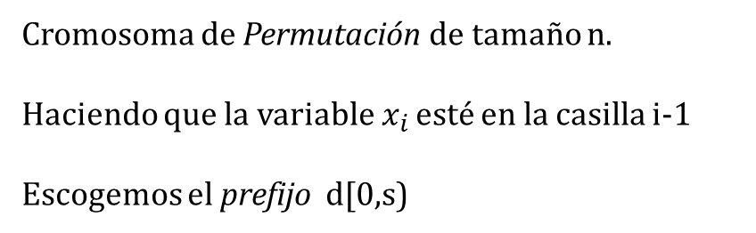
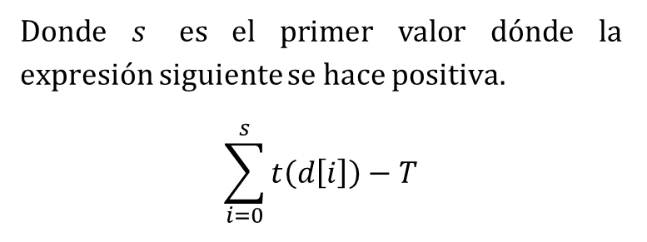
Anuncios
Cromosoma de Permutación de tamaño n.
Haciendo que la variable $x_{i}$ esté en la casilla i-1
Escogemos el prefijo d[0,s)
$$\begin{matrix}\max\left.\sum_{i=1}^{s}{\left(\frac{b t\left(x_{i}\right)}{i}\right.}+c\right) \\ s≤n \\ \sum_{i=1}^{s}{t\left(x_{i}\right)}≤T \\ P_{i=1}^{n}(x_{i},i) \\ {int x}_{i}, i∈[1,n] \\ int s\end{matrix}$$
$$\left.ft\left(d\right)=\sum_{i=0 }^{s−1}{\left(\frac{b t\left(d\left[i\right]\right)}{i+1}\right.}+c\right)$$
Donde $s$ es el primer valor dónde la expresión siguiente se hace positiva.
$$\sum_{i=0}^{s}{t\left(d\left[i\right]\right)}−T$$
21

Slide 22
5. Detalles de implementación
La implementación es una adaptación del software del proyecto Apache
El esquema del Algoritmo Genético es de la forma:
public Population evolve(Population initial, StoppingCondition condition) {
Population current = initial;
while (!condition.isSatisfied(current)) {
current = nextGeneration(current);
}
return current;
}
Ejemplos:
- Problema de la Mochila (Range)
- Problema de la Asignación (Permutation)

Slide 23
5. Detalles de implementación
La clase encargada de resolver el algoritmo AG es AlgoritmoAG
public abstract class AlgoritmoAG<C> {
public static int POPULATION_SIZE = 30;
public static double ELITISM_RATE = 0.2;
public static double CROSSOVER_RATE = 0.8;
public static double MUTATION_RATE = 0.6;
public static long INITIAL_TIME;
public ChromosomeData<E,S> data;
private ChromosomeType tipo;
private CrossoverPolicy crossOverPolicy;
private MutationPolicy mutationPolicy;
private SelectionPolicy selectionPolicy;
protected StoppingCondition stopCond;
public static List<org.apache.commons.math3.genetics.Chromosome> bestChromosomes;
protected Population initialPopulation;
protected org.apache.commons.math3.genetics.Chromosome bestFinal;
protected Population finalPopulation;
public AlgoritmoAG(ChromosomeData<E,S> data) {
super();
…
}
REPOSITORIO

Slide 24
5 Detalles de implementación
Para la condición de parada las opciones posibles son:
Tiempo transcurrido. Se acaba cuando pase el tiempo indicado.
Número de generaciones máximo.
Número de soluciones distintas encontradas.
Alguna combinación de las anteriores.

Slide 25
5. Detalles de implementación
Parámetros de configuración del algoritmo genético:
DIMENSION: Dimensión del cromosoma.
POPULATION_SIZE: Tamaño de la población.
NUM_GENERATIONS: Número de generaciones.
ELITISM_RATE: Tasa de elitismo. El porcentaje especificado de los mejores cromosomas pasa a la siguiente generación sin cambio. Valor usual 0.2.
CROSSOVER_RATE: Tasa de cruce. Indica con qué frecuencia se va a realizar el cruce. Si no hay un cruce, la descendencia es copia exacta de los padres. Si hay un cruce, la descendencia está hecha de partes de los cromosomas de los padres. Valores usuales entre 0.8 y 0.95.
MUTATION_RATE: Tasa de mutación. Indica con qué frecuencia serán mutados cada uno de los cromosomas. Si no hay mutación, la descendencia se toma después de cruce sin ningún cambio. La mutación se hace para evitar que se caiga en un máximo local. Valores usuales entre 0.5 y 1.
TOURNAMENT_ARITY: Número de participantes en el torneo para elegir los cromosomas que participarán en el cruce y mutación. Valor usual 2.

Slide 26
Algoritmos de genéticos
ESCUELA TÉCNICA SUPERIOR DE
INGENIERÍA INFORMÁTICA
Departamento de Lenguajes y Sistemas Informáticos
Curso 2020-2021

